Slide 1

Araya, Matías
Osorio, Pablo
Sandoval, Agustín

Slide 2
Tabla de contenidos
01
02
03
Introducción
Objetivos
Herramientas usadas

Slide 3
Introducción
En los últimos años, el avance de la tecnología y las inteligencias artificiales han sido de gran utilidad para distintos sectores del mercado y la industria. AiPic busca ser un entorno amigable con el usuario para que pueda darle usos a esta tecnología de forma libre.

Slide 4
Nosotros
Nuestra intención es transmitir nuestros objetivos y darle nuestra impronta al proyecto. Pero principalmente, aprender lo máximo posible en el transcurso del mismo.

Slide 5
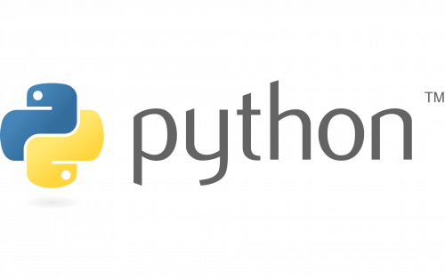



Herramientas utilizadas

Slide 6
Objetivos
Aprender a usar las herramientas utilizadas
Crear un software funcional
Presentar correctamente el proyecto
Implementar las herramientas adicionales enseñadas por el profesor (Jira, GitHub, etc.)

Slide 7
Proceso
DIA 02
DIA 04
DIA 01
DIA 03
Avances significativos con el código
Elección del proyecto y su nombre
Actualización de la presentación y el informe
Selección del entorno, herramientas y lenguaje.

Slide 8
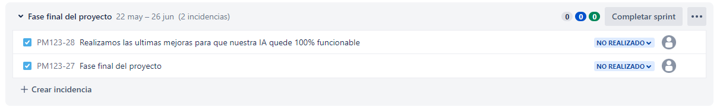
Esperamos finalizar el 26 de Junio

Slide 9
FIN

